Slide 1
Day 5 — 인과 다이어그램과 조건부 독립
책: Causal Artificial Intelligence · 범위: PDF 73–86쪽 (인쇄 61–74) · 2.4절 앞부분 (2.4.1 인과 다이어그램, 조건부 독립과 세 가지 패턴) · 수준: 입문

Slide 2
한눈에 보기
이 범위가 푸는 문제
  참 모델 M∗를 모르는데, 어떤 '약한 지식'으로 상위 층의 추론을 시작할 수 있는가?
결론 한 줄
  인과 다이어그램은 'SCM의 대략적 요약'이고, 그림의 구조가 데이터의 조건부 독립이라는 흔적을 남긴다. 체인·포크·콜라이더 세 패턴이 그 기본 부품이다
읽고 나면
  SCM에서 다이어그램을 그리고, 세 패턴에서 조건을 걸 때 독립이 생기거나 깨지는 이유를 설명할 수 있다

Slide 3
Day 4에서 이어받은 것
CHT: 하위 층 데이터만으로는 상위 층의 답이 정해지지 않는다 (no causes-in, no causes-out)
따라서 L1 데이터와 질문 사이를 이어 줄 가정이 반드시 필요하다
하지만 현실에서 M∗를 정확히 아는 일은 거의 없다
오늘의 질문: 어떤 종류의 지식이 (1) 이해하기 쉽고 (2) 데이터로 검증할 수 있고 (3) 층을 오르내리는 추론에 충분한가? (2.4절 도입)

Slide 4
왜 필요한가 — 완전한 모델은 없고, 아무 가정도 없으면 길이 막힌다
한쪽 극단: M∗를 모두 안다
  모든 층의 모든 질문이 계산된다. 하지만 현실에선 불가능하다
다른 극단: 데이터만 있다
  CHT에 의해 더 높은 층의 질문이 열려 있다
책의 해법: 가운데 길
  '누가 누구의 값을 듣는가'라는 질적 지식만 그림으로 적는다
  이 그림이 다시 데이터의 독립 관계로 이어져, 모델을 검증할 수 있다

Slide 5
용어 준비
용어 | 한 줄 뜻
인과 다이어그램 (causal diagram) | SCM에서 변수 사이의 '인자 관계'와 '외생 요인의 연관'만 뽑아 그린 그림
방향 간선 (V_j → V_i) | V_i의 메커니즘 f_i가 V_j를 인자로 쓸 가능성
양방향 간선 (↔(점선)) | 두 변수가 숨은 공통 외생 요인을 공유함 (미관측 교란)
비모수 (non-parametric) | 함수 모양은 전혀 가정하지 않는 방식
조건부 독립 (Y ⊥⊥ X ∣ Z) | Z를 알고 나면 X는 Y에 대한 추가 정보가 없음
마코비안 SCM | 외생 변수가 서로 독립이고 각각 내생 변수 하나에만 영향을 주는 재귀 SCM
위상 순서 (topological order) | 원인이 결과보다 앞서도록 점을 나열한 순서

Slide 6
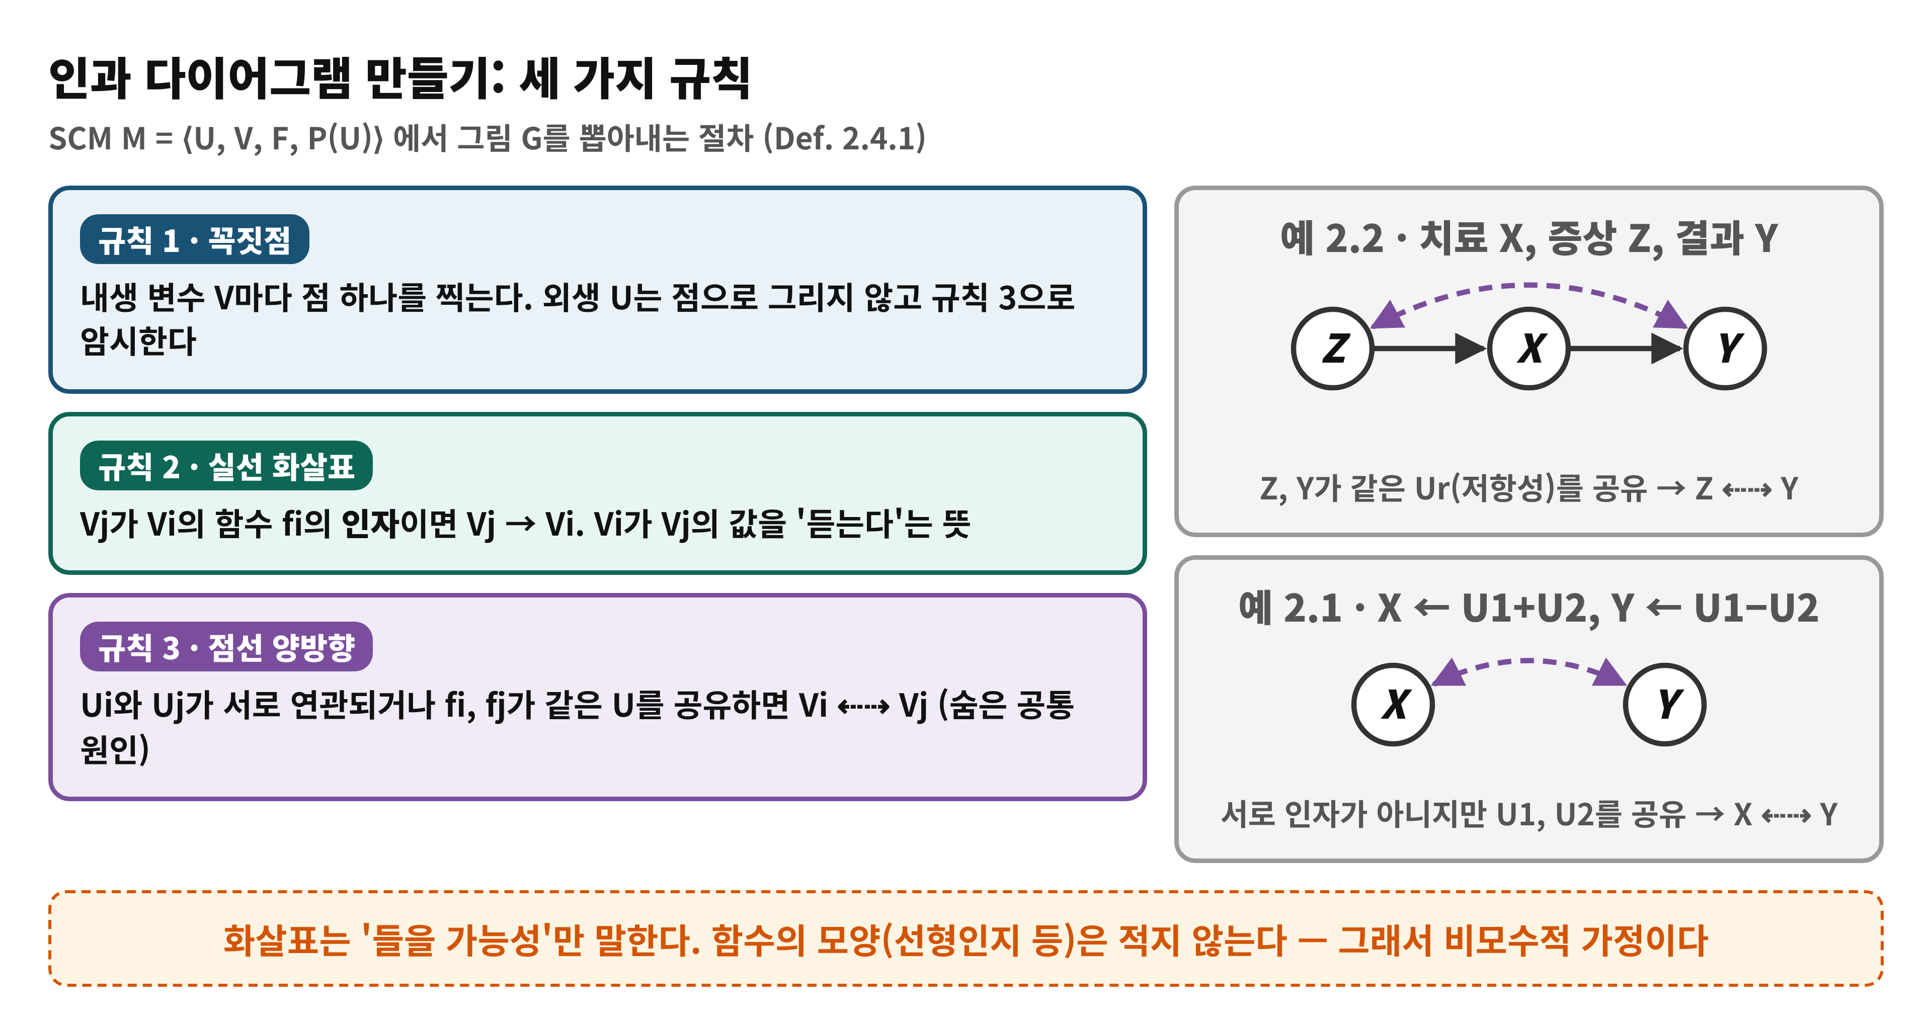
개념 1 — 다이어그램은 이렇게 만든다
SCM에서 그림을 뽑는 세 규칙 (Def. 2.4.1, p.73)

Slide 7
개념 1 — 비유로 이해하기: 귀를 기울이는 관계
비유
  단체 채팅방. 각 사람(변수)은 '누구의 말을 귀 기울여 듣는지'만 표시하고, 실제로 어떻게 반응하는지는 적지 않는다
개념 대응
  사람 = 내생 변수 · 듣는 대상 = 화살표(인자) · 같은 소문(외부 정보)을 각자 따로 들음 = 양방향 점선
핵심
  책의 표현으로 '듣기(listening)' 은유가 네트워크가 전하는 지식 전부다 (각주 9, Pearl 인용)
비유의 한계
  화살표는 '반드시 듣는다'가 아니라 '들을 가능성'이다. 듣고도 값에 쓰지 않을 수 있다 (p.75)

Slide 8
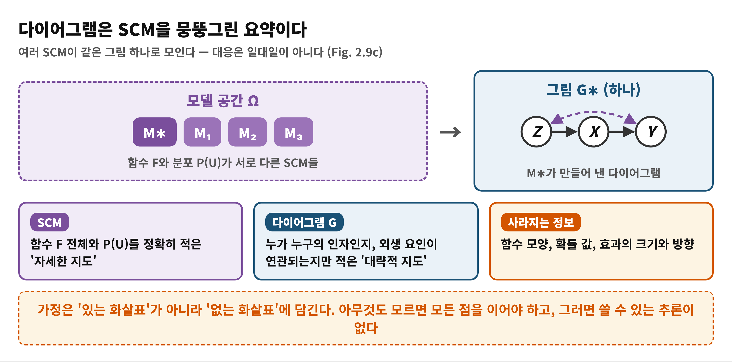
개념 1 — 그림은 SCM 하나가 아니라 SCM의 집합을 가리킨다
그림에서 SCM으로는 못 돌아간다 (Fig. 2.9(c), p.75)

Slide 9
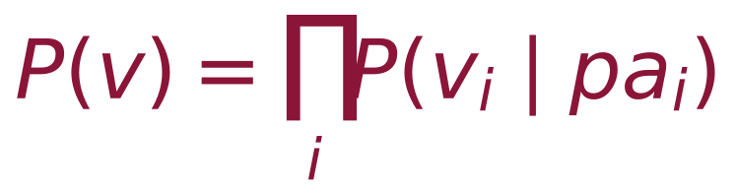
개념 2 — 마코비안 SCM과 베이즈 분해
먼저 그림에서 읽는 사실 (p.75)
  각 SCM은 하나의 그림을 낳는다. 하지만 그림을 알아도 SCM은 하나로 정해지지 않는다
  그림을 그리는 데 필요한 지식은 질적이지만, 여전히 쉬운 일은 아니다
Theorem 2.4.1 (p.77)
  마코비안 SCM이면 관측분포가 그림에 따라 부모만 조건으로 하는 곱으로 나뉜다
주의 (각주 14)
  이 분해를 '인과 모델과 같다'고 오해하면 안 된다. L1의 분해일 뿐이다

Slide 10
수식 풀이 — 왜 부모만 남는가
말로 먼저
  각 변수는 자기 부모와 자기 외생 요인만 보고 값을 정한다. 외생 요인이 서로 독립이면 합(∑)을 변수별로 쪼갤 수 있다
기호 풀이
  ∑_u P(u) — 모든 외생 상황에 대한 가중 평균 (식 2.44)
  ∏ — 변수마다 곱한다 (2.47의 '합과 곱 교환'은 마코비안 가정 덕분)
  마지막 등호 — 외생 U_i를 주변화(합으로 지움)하면 P(v_i∣pa_i)만 남는다 (2.48~2.51)

Slide 11

개념 3 — 조건부 독립과 로컬 마르코프 조건
Def. 2.4.2 (p.78)
  Z를 알고 나면 X의 값이 Y의 가능성을 더 바꾸지 않을 때, Y는 X와 Z가 주어졌을 때 독립이다
직관 예
  교통량과 우산: 비가 온다는 것을 알면 서로 무관 · 입시 성적과 습관: SAT 점수를 알면 무관
Local Markov 조건 (식 2.58, p.79)
  변수는 자신의 비후손과 독립이다, 단 부모를 알 때
Nd_i = 비후손(non-descendants), Pa_i = 부모. 데이터에서 검증할 수 있는 L1 제약이다

Slide 12
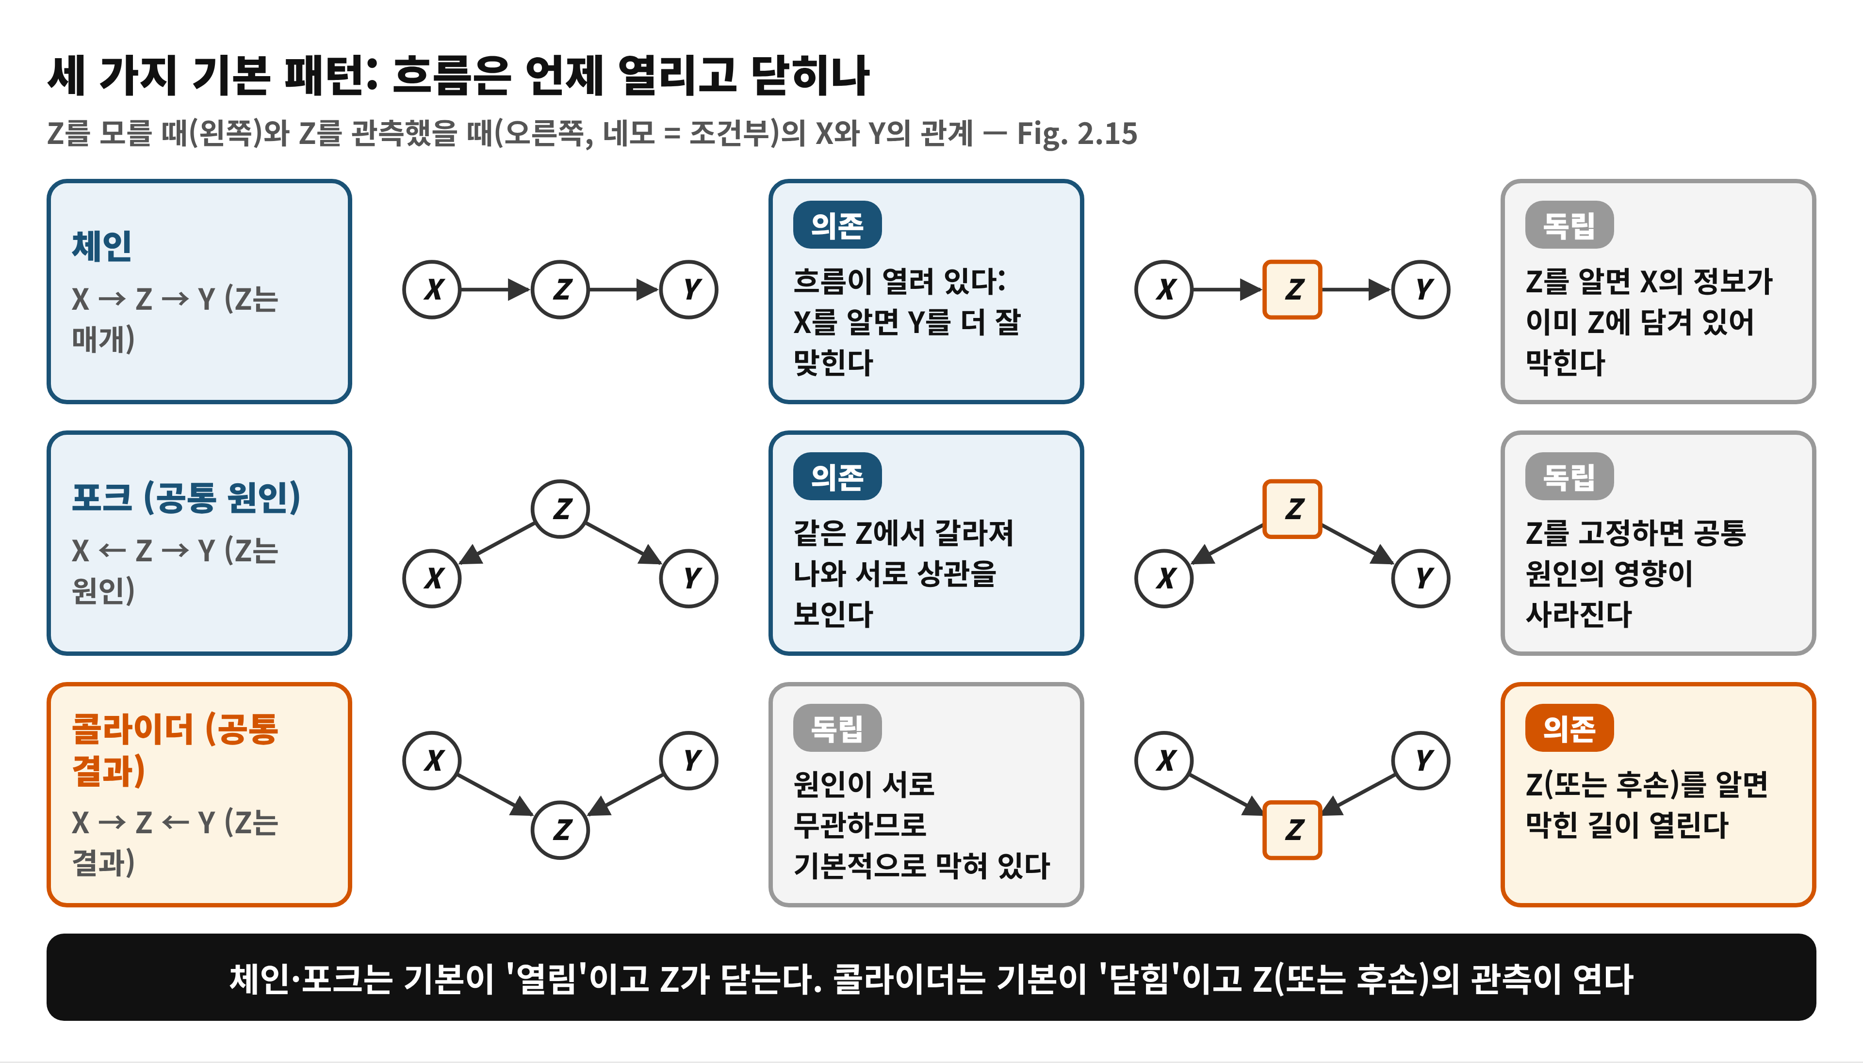
개념 4 — 세 가지 기본 패턴
체인 · 포크 · 콜라이더: Z를 모를 때와 알 때 (Fig. 2.10–2.15, p.79–87)

Slide 13
패턴 1 — 체인 (예 2.10): 습관 → SAT → 합격
설정 (p.79)
  X 공부 습관, Z 높은 SAT, Y 합격. 외생 요인은 서로 독립인 동기·시험 난이도·기타 요인
Z를 모를 때
  습관이 좋으면 합격 가능성이 오른다 → X ⊥⊥ Y 는 성립하지 않는다
Z를 알 때
  위 식 (2.69~2.72)처럼 X와 Y가 갈라진다 → X ⊥⊥ Y ∣ Z. SAT 점수가 습관의 정보를 이미 담고 있다
이 결론은 F나 P(U)의 구체적 모양에 무관하다 (그림만 같으면 성립)

Slide 14
패턴 2 — 포크 (예 2.11): 비 → 교통, 우산
비유
  비(Z)가 오면 길이 막히고(X) 우산을 쓴다(Y). 우산 쓴 사람이 많이 보이면 막힐 것 같다는 느낌이 든다
Z를 모를 때
  우산이 늘면 비가 올 가능성이 올라, 교통 체증을 예측하게 된다 → 의존
Z를 알 때
  비가 온다는 것을 직접 보면 우산 정보는 교통에 대한 추가 정보가 없다 → 독립
  유도: P(x,y∣z)=P(z)P(x∣z)P(y∣z)/P(z) = P(x∣z)P(y∣z) (식 2.74~2.76)
비유의 한계
  상관이 있다고 해서 우산이 체증을 일으키는 것은 아니다. 공통 원인이 만든 상관이다

Slide 15
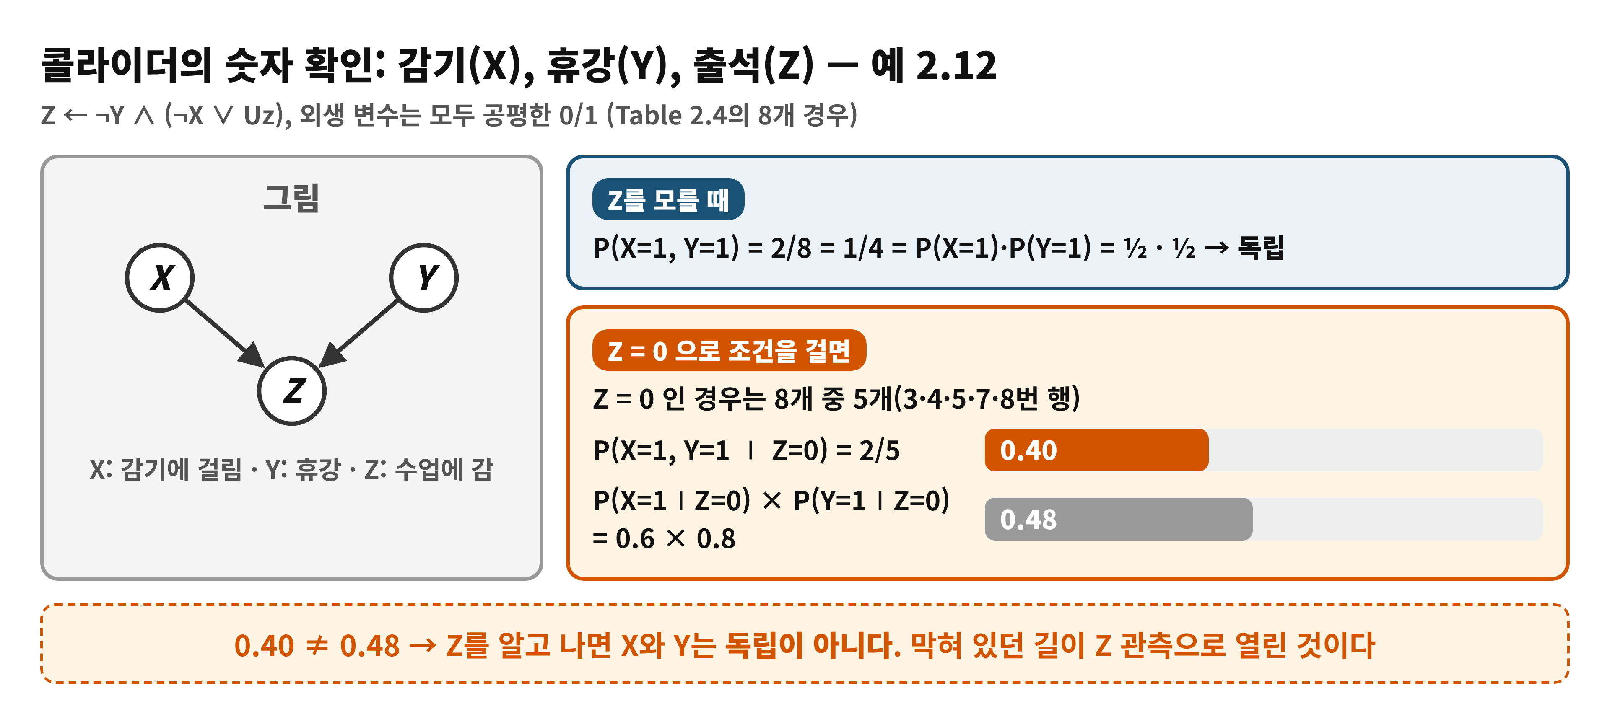
패턴 3 — 콜라이더 (예 2.12): 숫자로 확인
감기(X), 휴강(Y), 출석(Z)

Slide 16
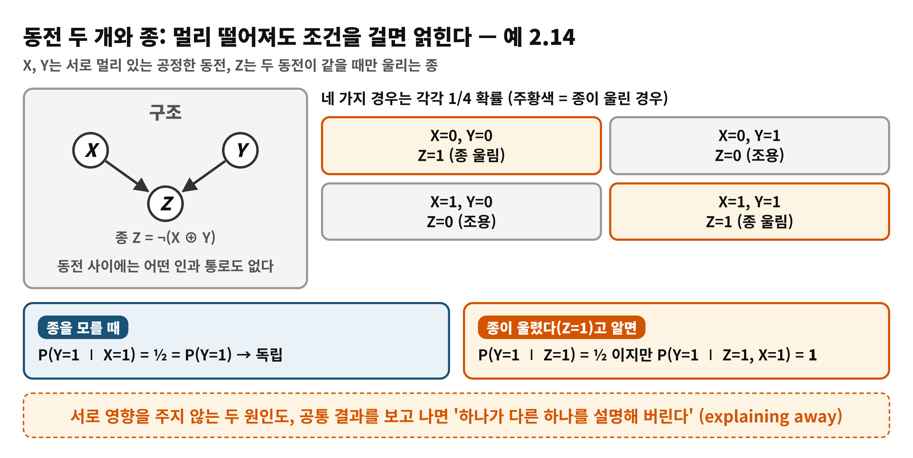
패턴 3 — 동전과 종 (예 2.14), 그리고 후손의 효과
멀리 떨어진 두 동전이 '종' 하나로 얽힌다

Slide 17
콜라이더 — 설명해 버리기(explaining away)와 후손
비유: 입학 심사 (p.86)
  대학은 성적 우수(X) 또는 음악 재능(Y)이 있는 지원자를 합격(Z)시킨다. 합격자 중 한 명이 음악 재능이 있다고 알면, 그 학생이 성적도 높을 확률은 줄어든다
  이미 재능이 합격을 '설명'해 주므로 성적이 설명해 줄 부담이 줄기 때문이다
후손도 문을 연다 (예 2.13, p.84)
  Z를 직접 못 보고 '출석부(W)'만 봐도(25% 오기재) X와 Y는 다시 의존적이 된다
  책의 표현으로, 영향이 Z까지 내려갔다가 관측으로 '다시 튀어 올라' Y에 닿는다
비유의 한계
  입학 예는 선택(조건) 때문에 생기는 현상이다. 두 변수 사이에 새 인과 경로가 생기는 것이 아니다

Slide 18
흔한 오해
❌ "화살표가 있어야 가정이고, 없으면 가정이 아니다"
✅ 가정은 없는 화살표에 담긴다. 있는 화살표는 '가능성'일 뿐이다
❌ "조건을 걸수록 변수들이 더 독립이 된다" → ✅ 콜라이더(와 그 후손)는 정반대다. 조건을 걸면 독립이던 것이 의존이 된다
❌ "그림만 보면 SCM이 정해진다" → ✅ 한 그림에 여러 SCM이 대응한다 (일대일이 아니다)
❌ "P(v)=∏P(v_i∣pa_i)가 곧 인과 모델이다" → ✅ L1의 분해일 뿐이며 L2·L3는 그대로 CHT에 걸린다

Slide 19
정리
인과 다이어그램은 SCM의 질적 요약이다: 방향 간선 = 인자, 양방향 간선 = 외생 요인의 연관
가정의 핵심은 빠진 화살표이고, 그것이 데이터의 조건부 독립으로 번역된다
세 패턴: 체인·포크는 기본이 열려 있고 Z가 닫는다 / 콜라이더는 기본이 닫혀 있고 Z(와 후손)가 연다
다음 날(Day 6)은 세 패턴을 임의의 그림에 확장한 d-분리와, 숨은 변수가 있을 때의 교란 컴포넌트를 읽는다

Slide 20
이해 점검 퀴즈 Q1
(개념 확인) 다이어그램에서 X와 Y 사이에 직접 화살표도 양방향 점선도 없다는 사실이 말하는 것은?
A) Y의 메커니즘에 X가 인자로 들어가지 않고, 두 변수의 외생 요인은 서로 독립이라는 주장이다
B) X와 Y는 어떤 조건에서도 반드시 독립이다
C) X가 Y에 미치는 효과가 매우 작다는 뜻이다
D) 아직 데이터를 보지 못했다는 뜻이다

Slide 21
Q1 정답 및 해설
정답: A
왜 맞나: 책은 빠진 방향 간선이 '인자가 아님'을, 빠진 양방향 간선이 '외생 변이가 독립임'을 단언하는 것이라고 설명한다
B가 틀린 이유: 다른 변수를 거치는 경로가 있으면 여전히 의존할 수 있다 (체인, 포크 등)
C가 틀린 이유: 화살표는 효과의 크기가 아니라 '가능성'만 적는다. 없으면 직접 효과가 없다는 단언이다
D가 틀린 이유: 그림은 모델에 대한 주장이고 데이터 유무와는 무관하다

Slide 22
이해 점검 퀴즈 Q2
(적용) 대학은 성적 우수(X) 또는 음악 재능(Y)이 있는 지원자를 합격(Z=1)시킨다. 합격자 한 명을 무작위로 뽑아 '음악 재능이 있다(Y=1)'는 것을 알았다. 이 학생의 성적이 우수할 확률은 일반 지원자에 비해?
A) 더 높아진다
B) 더 낮아진다
C) 변함없다
D) 이 구조에서는 알 수 없다

Slide 23
Q2 정답 및 해설
정답: B
왜 맞나: X→Z←Y인 콜라이더에서 Z를 조건으로 걸면 X와 Y가 의존이 된다. 재능이 이미 합격을 설명하므로 '성적 우수' 쪽 설명 필요성이 줄어 확률이 낮아진다 (explaining away, p.86)
A가 틀린 이유: 두 원인이 서로 '돕는' 방향이 아니라 '대신 설명하는' 방향이다
C가 틀린 이유: 이는 Z를 조건으로 걸지 않았을 때의 결과다
D가 틀린 이유: 책이 이 상황을 방향까지 명시해 설명한다

Slide 24
이해 점검 퀴즈 Q3
(오개념 교정) 다음 설명 중 틀린 것은?
A) 체인 X→Z→Y에서 Z를 알면 X와 Y는 독립이다
B) 포크 X←Z→Y에서 Z를 알면 X와 Y는 독립이다
C) 콜라이더 X→Z←Y에서 X와 Y가 독립이므로 Z를 알아도 독립이다
D) 마코비안 SCM에서는 P(v)가 각 변수의 '부모를 조건으로 하는 확률'의 곱으로 나뉜다

Slide 25
Q3 정답 및 해설
정답: C (틀린 설명)
왜 틀렸나: 콜라이더는 Z를 모를 때 독립이지만 Z(또는 그 후손)를 알면 의존이 된다. 예 2.12에서 0.40 ≠ 0.48이었다
A, B: 맞다. 체인과 포크는 중간 Z를 알면 흐름이 막힌다
D: 맞다. Theorem 2.4.1 (마코비안 분해)

